Slide 1
Panorama des positionnements & stratégies de gammes pour les voitures citadines [Fiat 500]
DA COSTA Laurie
DEBAERE Alexis
DELHAYE Estelle
DEMEESTERE Simon
Licence 3 - Marketing Vente

Slide 2
Micro citadine : petit véhicule destiné à la circulation urbaine
Nous avons choisi cette catégorie de produits car celle-ci concerne chacun des membres de l’équipe. En effet, chacun de nous possède une mini citadine.
Ces véhicules nous permettent de nous déplacer rapidement, de nous garer facilement grâce à leur petit format, de consommer peu de carburant et enfin, ce sont des voitures accessibles.

Slide 3
Offre existante
Nous avons choisi les mini citadines suivantes :
Chevrolet Spark : 3.64m
Citroën C1 : 3m43
Fiat 500 : 3.55m
Ford Ka : 3.62m
Hyundai i10 : 3.56m
Kia Picanto : 3.53m
Opel Adam : 3.70
Peugeot 107 : 3.43m
Renault Twingo : 3.43m
Smart Fortwo 2 : 2.69m
Toyota iQ : 2.99
Volkswagen Up : 3.54m

Slide 4
Nous avons choisi les douze mini citadines citées au préalable pour différentes raisons :
Leur taille (longueur) correspond à la taille des micro citadines qui se situe entre 2.5m et 3.75m de longueur
Ce sont les plus représentatives du marché, étant les minis citadines les plus connues en France

Slide 5
Stratégie de gamme
La largeur de gamme : correspond au nombre de lignes de produits proposées au sein d’une gamme par fabricant
Les 12 minis citadines sélectionnées auparavant
La profondeur de gamme : exprime le nombre moyen de produits proposés au sein des lignes de produits constituant la gamme
Les profondeurs de gamme sont les suivantes

Slide 6
Profondeur de gamme
Chevrolet Spark
Spark LS à partir de 9 390€ 68ch 995cm3 jantes 13’’ 1.0
Disponibles en 9 coloris
Spark LS+ à partir de 10 190€ 68ch 995cm3 1.0
Disponibles en 9 coloris
Spark LT à partir de 11 290€ 68ch 995cm3 jantes 14’’ 1.0
Disponibles en 9 coloris
Spark LTZ à partir de 12 190€ 81ch 1206cm3 jantes 15’’ 1.2
Disponibles en 9 coloris
Couleurs de tissu intérieur : Sellerie mixte tissu anthracite à motif vert/papyrus/anthracite à motif gris – cuir de synthèse

Slide 7
Ford Ka
Direction assistée, anti-démarrage, airbags, indicateur de changement de vitesse, déclanchement automatique des feux de détresse, jantes acier, volant réglable, etc.
Ka Trend : Avec ses équipements pratiques, la finition Trend est une parfaite introduction à la gamme Ka.
Ka Titanium : La finition Titanium permet d’accéder à un niveau d’équipement premuim.
Ka Grand prix II : Elle est née pour la compétition.
Ka Metalka : Sûre d’elle, cool et sophistiquée, MetalKa est toujours stylée !

Slide 8
Renault Twingo 3 portes, 4 places
Twingo / Life
Life dCi 75 eco2
Twingo / Zen
Zen 1.2 LEV 16V 75 eco2
Zen dCi 75 eco 2
Twingo / Intens
Intens 1.2 LEV 16V 75 eco2
Intens 1.2 16V 75 BVR5
Intens dCi 85 eco2
Twingo / Initiale
Initiale 1.2 LEV 16V 75 eco2
Initiale 1.2 16V 75 BVR5
Initiale dCi 85 eco2
Twingo Série limitée / Purple
Purple 1.2 LEV 16V 75 eco2
Purple dCi 75 eco2
Twingo R.S / R.S
R.S 1.6 16V 133

Slide 9
Volkswagen Up!
La profondeur de gamme de la Volkswagen Up! Est très étendue, en effet la gamme est composée de 60 modèles.
On distingue cependant différentes séries :
Move Up!
Take Up!
Cool Up!
High Up!
Up! Black
Up! White
On remarque ici une distinction entre les deux motorisations possible, 60 CV et 75 CV et également une différence entre les 3 et 5 portes.

Slide 10
Peugeot 107
La profondeur de la gamme n’est pas très étendue. En effet, la gamme est composée de seulement 10 modèles:
Blue Lion Envy
Blue Lion Navteq
Blue Lion 2 Tronc Allure
Blue Lion 2 tronc Active
Blue Lion Allure
Blue Lion Active
Blue Lion Access
Opel Adam
La profondeur de gamme n’est pas très étendue. En effet, elle est composée de seulement 8 modèles :
Opel Adam Slam
Opel Adam Glam
Opel Adam Jam

Slide 11
Fiat 500
7 airbags
1 million de façons de la personnaliser
95% de matériaux recyclables
4 motorisations
5 étoiles au test euro NCAP
Jusqu’à 14 couleurs de carrosserie
Fiat 500 POP
Version de base, « belle mais accessible » : 7 Airbags, Radio CD MP3, Vitres avant électriques et direction assistée
Fiat 500 Lounge « Classe et raffinement »
En plus des options présentes sur la POP, la version lounge offre de série: Système mains-libres Blue&Me™ avec technologie Bluetooth, kit, volant gainé de cuir avec commandes du système Blue&Me™, rétroviseurs extérieurs électriques couleur carrosserie, système de dégivrage et capteur de température extérieure, éclairage coffre, pare-soleil avec éclairage et miroir, air conditionné avec filtre à pollen, toit vitré panoramique fixe avec pare-soleil, banquette arrière rabattable 50/50 avec appuie-têtes réglables en hauteur.

Slide 12
Fiat 500 Color Therapy « Un peu de vintage mais fashion avant tout »
Climatisation avec filtre anti-pollen, radio CD/MP3, jantes alliage 14 "millésime blanc et chromé, reflète casquettes, antenne blanche design et courte, levier de vitesses "Poolball design", Protège-clavier spécifique, 7 airbags, rétroviseurs extérieurs chromés à réglage électrique, direction assistée électrique Dualdrive ™, télécommande d'ouverture / fermeture des portes avec couverture personnalisée, volant réglable en hauteur, vitres électriques et verrouillage centralisé
Fiat 500 S « Noir désirable »
Les équipements de Lounge* mais également jantes en alliage 15” Sport avec pneus 195/45 R16, vitres et lunette arrière surteintées, spoiler arrière, sièges sport, volant sport * (sauf toit vitré panoramique et kit chrome)
Fiat 500 by Gucci « Quand le style rencontre le design moderne »
Fiat 500 Liberty
Fiat 500 C Modèle cabriolet
4 motorisations : 1.2 69ch, 1.4 16V 100ch, Bicylindre TwinAir 85ch, Multijet 1.3 95ch 16V

Slide 13
Kia Picanto
La Kia Picanto 3 ou 5 portes existe en différentes versions :
Motion : 6 airbags, banquette rabattable etc...
Style (en plus) : radio 4HP, vitres AV électriques, prises USB, fermeture par télécommande etc...
Active (en plus) : climatisation manuelle, antibrouillards, Bluetooth, volant cuir etc...
Premium (en plus) : 6HP, clim automatique, mi cuir, feux automatiques, radar de recul, jantes alliage 14", vitres AR électriques etc...
Sport : en plus de Premium (sauf radar de recul et vitres AR électriques) : feux à LED, jantes alliage 15".
Kia Picanto 3 portes :
Pack design sport
Phares avant diurnes à technologie LED
Jantes en alliage 15 pouces type sport
Système d'ouverture et de démarrage sans clé "Smart Key"
Système audio USB/iPod®
Système de téléphonie mains libres Bluetooth® avec commandes au volant (téléphone non fourni)
Système Stop & Go (ISG)
Garantie 7 ans

Slide 14
La smart fortwo
Smart Fortwoest une petite citadine 2 places renouvelées au printemps 2007, déclinée en coupé et cabriolet
Le nombre de ligne est de 2, en effet la Fortwo, la marque propose un modèle coupé et cabriolet
La profondeur de gamme est de gamme est de 17 soit une longueur de gamme de 34.
Fortwo Coupé
5 modèles essence
Pure 37 kW
Pure 45 kW
Pulse 45 kW
Passion 45 kW13 650
Brabus 55 kW
3 modèles diesel
Pure cdi
Pulse cdi
Passion cdi
Un modèle électrique drive
Fortwo Cabrio
4 modèles essence
Pure 45 kW
Pulse 45 kW
Passion 45 kW
Brabus 55 kW
3 modèles diesel
Pure cdi
Pulse cdi
Passion cdi
Un modèles électrique drive

Slide 15
CITROËN C1
CITROËN C1 Attraction
ABS et REF et AFU
Airbags frontaux conducteur et passager
Banquette arrière avec dossier rabattable
Contrôle de stabilité en courbe (CSC)
Enjoliveurs 14'' Notus
Essuie-vitre arrière
Pré-équipement radio
Roue de secours homogène
Tablette arrière cache-bagages
Sièges en maille Nokimat Mistral
CITROËN C1 Confort C1 Attraction +
Airbags latéraux avant
Appuis-tête arrière
Baguettes de protection latérales
Banquette arrière avec dossier 50/50
Calandre avec jonc cromé
Compte tours
Condamnation centralisée avec PLIP
Coques de rétroviseurs et poignées de portes couleur caisse
Direction à assistance électrique avec volant réglable en hauteur
Feux diurnes à LED
Lève-vitre avant électriques
Système audio CD 4 HP avec prise Jack
Volant et pommeau de levier de vitesse en croûte de cuir
Sièges en tissu Orsai Multicolore
CITROËN C1 Série Spéciale Collection C1 Confort +
Airbags rideaux
Climatisation manuelle
Connecting Box
ESP
CITROËN C1 Série Spéciale PS Vita C1 Confort +
Climatisation manuelle
Connecting Box
Playstation Vita Wifi avec carte mémoire 4Go
CITROËN C1 Exclusive C1 Confort +
Climatisation manuelle
Connecting Box
Décors intérieurs noir brillant
Jantes alliage 14'' RIFT
Projecteurs antibrouillard
Volant et pommeau de levier de vitesse
en croûte de cuir
Consommation : 6 litres/100 Km
Réservoir : 35 litres
Moteur : 4 cyl en ligne
Cylindrées : 998 cm3
Puissance min (ch/kw) : 68 ch/kW
Puissance max (ch/kw) : 50 ch/kW
Boite Manuelle : 5M
Boite automatique : 5R
Energie : Essence
Année : 2005

Slide 16
Hyundai i10
PACK Evidence:
156 km/h
Boîte manuelle
Kit de réparation
PACK Inventive:
160 km/h
Boîte manuelle
Roue de secours temporaire
PACK Sensation :
169km/h
Boîte auto
Roue de secours temporaire
Consommation :
5.8 litres / 100 km
Longueur/largeur/hauteur (mm)
3585 / 1595 / 1540
Réservoir
35 litres

Slide 17
Grilles de positionnement de la largeur de gamme

Slide 18
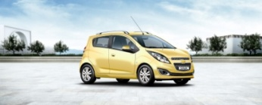
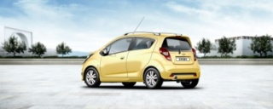
Chevrolet Spark
Sémantique | Spark (anglais) = étincelle (français), mais on retrouve aussi park dans le nom comme dans parking ce qui tombe bien puisque la Spark est une petite citadine.
Accroches & Slogans & Signatures | Signature Chevrolet :’’Make it Happen’’
Couleurs | Papyrus, Noir Carbone, Blanc Alpin, Bleu Glacier, Vert Cocktail
Photos & images
Logos & mascottes éventuelles
Prix (fourchette) | Entre 9 390€ et 12 190€
Campagne de communication et tendances marketing exploitées | Modèle spécial en édition limité lancé par Chevrolet Suisse : la Spark « Race Edition » : équipements sportifs en plus, exclusivement pour la Suisse. Toujours en Suisse : « Summer Edition » : combinaison exclusive de couleurs
Personnalisation | Couleur extérieure, large gamme d’accessoires (porte-vélos, coffres de toit, siège enfant, etc.)
Design (formes) | Feux arrière positionnés en hauteur, larges passages de roues au design sportif et dynamique. Design proche de la Twingo, assez carré à l’arrière.
Cible visée | Famille, peu accueillir 5 adultes (5places)
Continent acheteur | Amérique
Date de création du modèle | 2010
Date de sortie des autres modèles | 2011 2013 (Sortie édition limitée notamment)

Slide 19
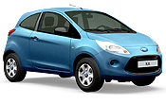
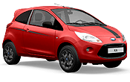
Ford Ka
Sémantique | Ford vient de son fondateur. Aucune signification pour Ka
Accroches & Slogans & Signatures | Ford Ka c’est ce que Ford appelle le ‘’new edge’’ design qui conrrespond à un design d’intersections de traits et de courbes Slogan : On ne pense Ka ça
Couleurs | Jump (vert), Sunrise (rouge), blanc cristal, blush (teinte spéciale), café (métallisée), gris étoilé (métallisée), noir céleste (métallisée), bleu saphir (métallisée), bleu caraïbes (métallisée), gris perle (métallisée)
Photos & images
Logos & mascottes éventuelles
Prix (fourchette) | Entre 9 250€ et 11 700€
Campagne de communication et tendances marketing exploitées | Ka ‘’Couture’’, ‘’Digital’’ & ‘’Grand prix’’, ‘’Tatoo’’ Communication de grand envergure et dynamique pour avoir un contact personnalisé avec le public Pour la publicité : affichage → slogan ‘’on ne pense Ka ça’’, télévision et radio Pour les relations publiques : ‘’essais libres’’ chez tous les concessionnaires Pour le marketing direct : mailings
Personnalisation | Couleurs extérieures et intérieures + personnalisation tableau de bord, du système audio, contrôle de la température intérieure
Design (formes) | Plutôt arrondie, feux avant effilés, lignes tendues et inclinées lui donne un look original. Formes galbées, aspect futuriste
Cible visée | Citadin, jeune d’esprit, aventurier, gens pressés qui vivent à 100 à l’heure qui sont bombardés dans leur environnement journalier par des signaux publicitaires.
Continent acheteur | Europe et Asie
Date de création du modèle | 1996 première ford ka 3 portes
Date de sortie des autres modèles | 2003 : street ka et sport ka, 2008 : nouvelle ford ka

Slide 20
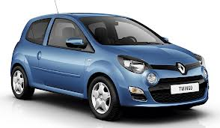
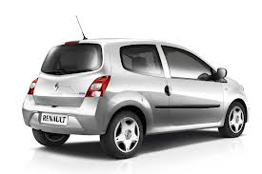
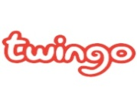
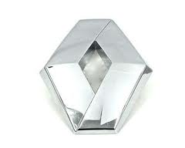
Renault Twingo
Sémantique | Proviendrait de la fusion de trois mots : Twist, Swing et Tango
Accroches & Slogans & Signatures | Nouvelle signature : met en avant son grand losange vertical entouré de noir brillant
Couleurs | Pierre de lune, vert amande, jaune (différentes teintes), tropic orange, blanc glacier, jaune citron, bleu (différentes teintes), vert (différentes teintes), gris hologramme, brume, noir nacré, noir opaque, rouge (différentes teintes), violet. Certains coloris peuvent être avec des teintes opaques vernies, métallisées vernies, nacrées vernies ou à effets.
Photos & images
Logos & mascottes éventuelles
Prix (fourchette) | 10 800€ à 14 700€
Campagne de communication et tendances marketing exploitées | Série limitée Twingo Purple, Twingo Miss Sixty, Twingo Mauboussin La campagne de communication se base sur une saga enquête où l’on doit retro saga enqu35 ans et les hommes de moins de 30 ans?uver la Twingo de Laetitia Casta qui a été volée. Il y a 6 suspects qui ont chacun leur personnalité parmi lesquels, nous retrouvons les cibles du cadre trentenaire à la working girl célibataire, en passant par la mère de famille des enfants, un panel largement représentatif de la cible de la citadine. Le lancement de cette campagne est multi-canal avec le site web et toutes les informations pour mener l’enquête et d’autre part, un large relai dans les médias : radio, télévision, cinéma, presse, publicité sur internet et blogs. Plusieurs jeux sont disponibles durant cette campagne. La recherche du voleur bien évidemment, mais il y a aussi des quizzs et des jeux de grattage qui sont également disponibles pour gagner, une Twingo et de nombreux lots. L’affaire Twingo est une campagne réussie. Cette campagne a répondu à de nombreux critères d’un buzz efficace : - Le teasing : le vol de la voiture de Laetitia Casta - La couverture : multi-média - Le concept : une enquête orchestrée autour d’une histoire vidéo - La récompense : Twingo 2, Ipod Video, Lecteur MP3 - La viralité : l’humour des vidéos, le second degré, originalité du concept, les lots - Les relais d’opinion : opération avec des bloggeurs
Personnalisation | Couleurs, stripping (autocollants), jantes, ordinateur de bord
Design (formes)
Cible visée | S’ouvre à deux nouveaux types de publics : les femmes de plus de 35 ans et les hommes de moins de 30 ans
Continent acheteur | Europe
Date de création du modèle | 1993
Date de sortie des autres modèles | Première génération de la Twingo : de 1993 à 2007 Seconde génération de la Twingo : Depuis 2007 1ère collection : 1993, 2nde : 1994, 3ème : 1996, 4ème : 1998, 5ème : 2000, 6ème : 2002, 7ème : 2004

Slide 21
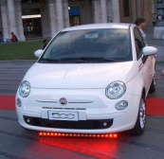
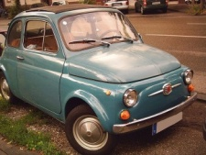
Fiat 500
Sémantique | La Fiat 500 tient son nom de son moteur. La toute première Fiat 500 de 1936, la Fiat 500 Topolina avait un moteur 4 cylindres de 567cm³, Fiat a donc arrondi en dessous pour lui donner le nom de Fiat 500. La dernière génération de Fiat 500 n’a de 500 que le nom car les moteurs font bien plus de 500 cm^{3.}
Accroches/Slogans/Signatures | « Fiat 500, vous à 500% »
Couleurs | Jusqu’à 14 couleurs de carrosserie
Photos-Images
Logos/mascottes éventuelles
Prix | A partir de 11 900€ jusqu’à partir de 17 400€
Campagnes de communication et tendances marketing | Voiture de l’année 2007 La Fiat 500 tire l’autoportrait de son propriétaire afin de promouvoir les personnalisations. Fiat 500byGucci : les visuels de la campagne conçue par Frida Giannini mettent en scène le mannequin Natasha Poly, muse de la 500byGucci. Vêtue d'un ensemble en cuir noir signé Gucci, Natasha Poly incarne à la fois le goût du voyage avec style et un rythme de vie effréné. Publicité avec autodérision qui met en scène des pots de yaourt personnalisées au couleur de la Fiat 500 afin de jouer sur le surnom donné à la voiture par les français : le « Pot de yaourt ». Agence Publicis
Personnalisation | 1 million de personnalisations possibles
Design | Courbes arrondies et travaillées pour rappeler le modèle de génération précédente. La nouvelle Fiat 500 bénéficie de formes vintage.
Cible visée | Femmes, population citadine
Continent acheteur | Europe, Asie, Amérique
Date de sortie | 1957, 2007 > nouvelle Fiat 500

Slide 22
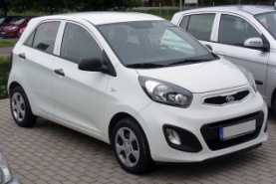
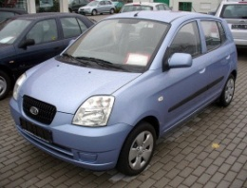
Kia Picanto
Sémantique | « Picanto » est un mot inventé par Kia à partir du mot français « piquant » et le mot espagnol « canto » (chant), elle est définit comme une voiture chantante et piquante.
Accroches/Slogans/Signatures | « Petite, et alors ? »
Couleurs | 6 couleurs
Photos-Images
Logos/mascottes éventuelles
Prix | A partir de 9350€
Campagnes de communication et tendances marketing | La publicité de la Kia Picanto met en scène un gros chien aboyant méchamment contre un petit chaton. Le chaton ne réagit pas aux menaces, il n’est pas du tout effrayé. Vient alors le slogan « Petite, et alors ? » Webserie : « Kia Picanto Urban Challenge » raconte la confrontation entre 2 binômes. Chaque épisode met en exercice la Kia Picanto lors des épreuves. (créneau parfait… )
Personnalisation | Choix des modèles parmi 5 versions mais pas de personnalisation réelle.
Design | Coupe sportive pour la version 3 portes.
Cible visée | Urbains
Continent acheteur | Asie
Date de sortie | 2004 – 2007 – 2011

Slide 23
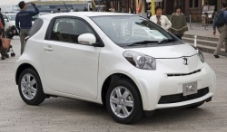
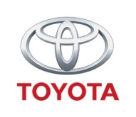
Toyota IQ
Sémantique | IQ peut vouloir dire Intelligence Quotient, Quotient Intellectuel en français (QI). Cependant, Toyota donne une autre explication à ces lettres: i signifierait « individualité », « innovation », « intelligence ». Le Q serait pour « qualité ». De plus le nom iQ est assez proche de « cube », ce qui rappelle un peu la forme générale de la voiture.
Accroches/Slogans/Signatures | « Incroyablement intelligente »
Couleurs | 8 couleurs
Photos-Images
Logos/mascottes éventuelles
Prix | A partir de 13 550€
Campagnes de communication et tendances marketing | Utilisation d’espaces publicitaires « lifestyle » pour mettre en avant le côté tendance, style de vie de la Toyata IQ. Street marketing écolo Création d’une topologie par des designers en utilisant les mouvements de la iQ afin de promouvoir son agilité.
Personnalisation
Design | Forme cubique
Cible visée | Urbains, population jeune
Continent acheteur | Asie
Date de sortie | 2008

Slide 24
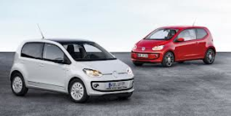
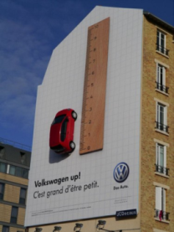
Volkswagen Up
Sémantique | La Up! a succédé à la Lupo, Volkswagen n’a voulu garder que les deux lettres du milieu. De plus sa traduction du mot anglais et facilement reconnaissable.
Accroche, slogan, signature | « C’est grand d’être petit »
Couleurs | COULEUR UNIE : WHITE, LIGHT BLUE, RED, PURE WHITE Cette couleur "unie" n'est disponible qu'avec la série White up! COULEUR METALLISEE / NACREE (Options) -LIGHT SILVER METALLISEE, DARK SILVER METALLISEE, DARK BLUE METALISEE, DEEP BLACK NACREE
Photos et images
Logo et mascotte
Prix | A partir de 9 890€ jusque 16 100€ (de série)
Campagne de communication et tendances marketing | Partenaire de l’émission « Après le 20 Heures, c’est Canteloup » sur TF1 Affichage sur plus de 600m2 sur la façade de la Conciergerie à Paris pendant un mois Publicité journaux et magazines Salons Publicité spot télévisé et radio Tour de France de 20 villes française pour faire de la promotion Volkswagen mise toute sa communication sur le fait qu’il s’agit d’un petit modèle de 3,54m Et c’est ici un atout dans la circulation urbaine.
Personnalisation | Outre les niveaux de finitions proposés par la marque, il est possible de personnaliser sa Up! parmi les 8 peintures extérieures, les 5 types de jantes de 14 à 16, les 2 couleurs intérieures, les 6 teintes pour la planche de bord et les 8 modèles de sellerie, soient 3840 combinaisons différentes. A cela s’ajoutent des options ou packs disponibles sur tel ou tel niveau de finition. La Up! peut être personnalisée grâce à des équipements spéciaux disponibles individuellement : large toit ouvrant panoramique, système audio RCD 215, Pack maps+more système acoustique, châssis sport,…
Design | Cubique
Cible visée | Jeune actif urbain
Continent acheteur | Europe
Date de création du modèle | Décembre 2011
Date de sorties des autres modèles | NON

Slide 25
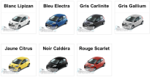
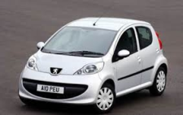
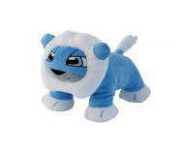
Peugeot 107
Sémantique | La légende dit que le zéro central servait de trou pour la manivelle du démarrage moteur. Cependant, bien que cette astuce ait été utilisée dans quelques modèles, elle ne l’a pas été dès les premiers modèles. Le zéro n’a donc pas été prévu pour cela à l’origine, mais considéré comme bien pratique par la suite. Le zéro central est véritablement l’emblème de la marque: tous les modèles Peugeot à numéros en ont au moins un. Le premier chiffre des numéros des voitures Peugeot correspond à la gamme. La plupart du temps, plus le chiffre est gros, plus la voiture l’est aussi. Cependant, avec l’élargissement de la gamme, il n’y avait plus assez de chiffres. Il a donc été décidé d’utiliser le double zéro au milieu du nom.
Accroche, slogan, signature | Nouveau logo de la marque Peugeot sorti en 2012 : Le slogan de la 107 est : « Tentez l’expérience »
Couleurs | Et une série spéciale violette GT line.
Photos et images
Logo et mascotte | La mascotte de Peugeot est un lion, cependant celui ci change régulièrement de forme et d’aspect afin de moderniser l’esprit de la marque.
Prix | A partir de 9 800€ jusque 13 750€ (de série)
Campagne de communication et tendances marketing exploitées | Il y a eu différentes sortie média concernant la 107, tel que des spot TV et radio, de l’affichage, les salons etc… mais la plus marquante est récente et veut toucher sa cible principale, en effet il s’agit de petite vidéo ou il suffit d’ajouter une photo de soi (via un compte facebook) et ensuite de se visualiser dans plusieurs type de personnalités tel que le partage, le glamour, le VIP etc… il permet a chacun de se voir dans une 107 par rapport a sa personnalité. Peugeot joue avec sa 107 au jeu du buzz de communication avec différents jeux sur son site internet, des bandes dessinée, caricature de ses utilisateurs et beaucoup de mise en scène afin que chacun d’entre nous se voit dans une 107.
Personnalisation | La 107 n’est pas personnalisable à souhait, cependant des séries spéciales « sport », « racing » etc sortent régulièrement et permette de se différencier du modèle traditionnel.
Design
Cible visée | Les jeunes femmes active, en effet Peugeot fait beaucoup de pub mettant en scène des femmes, crée des évènements avec cette voiture autour de la journée de la femme etc…
Continent acheteur | Europe
Date de création du modèle | Juin 2005
Date de sorties des autres modèles | 2012

Slide 26
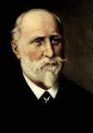
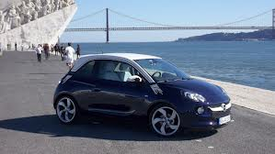
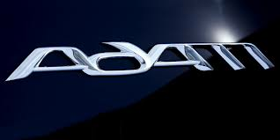
Opel Adam
Sémantique | Il s’agit du fondateur de l’entreprise automobile allemande Opel.
Accroche, slogan, signature | « Nous vivons voiture »
Couleurs | On distingue 12 coloris différents : Blanc "Saturday White Fever", Bleu "Pump up the Blue", Brun "A Star is Brown", Gris "The Greyfather", Jaune "James Blonde", Noir "I'll be Black", Orange "Papa don't Peach", Pourpre "Purple Fiction", Rouge "Red 'n' Roll", Vert "Buzz Lightgreen", Vert "Greenspotting", Vert "Sweet Greens"
Photos et images
Logo et mascotte
Prix | A partir de 10 990€ jusque 15 900€ (série)
Campagne de communication et tendances marketing exploitées | Opel a lancé le produit avec de grand moyen de communication tel que Spot TV et radio, affichage, salons mais aussi avec de nombreuse rubrique et sites internet. De plus Opel joue sur ses récompenses telles que le prix du Plus bel intérieur de l'année ainsi que l’Opel Adam s'est vue décerner un Red Dot, prix prestigieux récompensant la qualité de son design. Opel joue évidement sur la possibilité quasi infini de personnalisation possible. D’ou le spot réalisé a Copenhague avec une voiture s’illuminant de mille feu afin de prouver la possibilité pour chacun d’entre nous de créer la voiture a sa propre couleur.
Personnalisation | Le choix de personnalisation est très large, en effet il y a 60 000 combinaisons extérieures et plus de 80 000 intérieures. Opel a même créer un site « personnalisetonopeladam »
Design | Opel joue sur un design personnalisé.
Cible visée | Opel s’adresse avec ce modèle aux « Jeunes branchés »
Continent acheteur | Europe
Date de création du modèle | Avril 2013
Date de sorties des autres modèles | NON

Slide 27
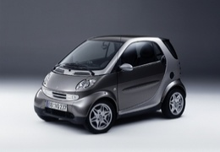
Smart Fortwo
Sémantique | Smart (dérivé du nom de projet Swatch Mercedes Art car) « for two » signifie « pour deux » en anglais. La fortwo est justement une voiture pour deux.
Accroches, slogan, signatures | Avec seulement deux signatures différentes depuis sa création, Smart fait preuve de stabilité dans sa communication. Si le premier slogan était clairement orienté sur le concept de la smart et la taille de la voiture en elle même, depuis 2005, la signature met plus l’accent sur le style de vie et la vision différente de la marque. Le changement de signature publicitaire a coïncidé avec le lancement de la smart forfour et la nouvelle politique de la marque.
Couleurs | Personnalisation
Photos images
Logos, mascottes éventuelles
Campagnes de communication et tendances marketing exploitées | Les campagnes de communication de la smart fortwo cherche à ce focaliser sur les avantages principaux de la voiture, la consommation la pollution et la praticité. en effet elle consomme peu, pollue peu et se gare facilement. La smart fortwo cherche à répondre aux attentes des citadins notamment au problème de stationnement et écologique. Le respect de l’environnement est inhérent au concept smart : une voiture de petite taille et au poids réduit, consomme moins et minimise les émissions polluantes. De plus, il pousse le concept encore plus loin avec la création a fortwo Electric drive disponible depuis octobre 2012.
Personnalisation | Smart à la volonté de faire de la voiture un accessoire ludique et personnalisable. La marque permet de modeler la smart à l’image du propriétaire. Le programme « stickers by smart » permet ainsi de façon simple et à des prix abordables, à tous les propriétaires de smart, de personnaliser leur véhicule à l’aide d’un sticker réservé à cet usage, à poser soi-même ou avec l’aide d’un spécialiste dans un smart center. Smart pousse la personnalisation encore plus loin avec la smart BRABUS. L’idée est de personnaliser son véhicule, des roues jusqu’au plafonnier, afin d’en faire une pièce unique et inimitable. Il est désormais possible de déterminer l’allure que l’on souhaite donner à la smart en choisissant la ou les couleurs de l’intérieur (sellerie, tableau de bord, levier de vitesse, boîtier de vitesse, vide-poches, conteurs, accoudoirs, pare-brise, vitres, plastiques des portes, enceintes) et de l’extérieur (jantes, tridion, capot, pare-chocs, portières, rétroviseurs et autres éléments de carrosserie), à partir des centaines de coloris et peintures proposés, qui permettent de multiples possibilités de combinaisons.
Design | la Smart City coupé, devenue « Smart Fortwo », s’est tout de suite marginalisé des productions classiques. Longue de 2,50 m, haute de 1,51 m et large de 1,50 m, elle est la plus petite automobile du marché (environ 1 m de moins qu’une Twingo)
Cible visée | Jeune urbain
Continent acheteur | 7 pays
Date de création du modèle | Présentée lors du salon automobile de Francfort de 1997
Sortie des derniers modèles

Slide 28
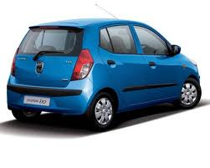
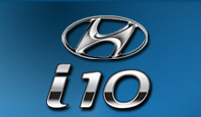
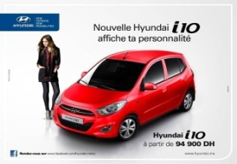
Hyundai i10
Sémantique | « la citadine pratique » Hyundai joue sur le style et la praticité avec un modèle conçu pour la ville
Accroches, slogan, signatures | Nouvelle Hyundai i10. Affiche ta personnalité
Couleurs | 77 packs couleurs
Photos & images
Logos & mascottes éventuelles
Campagnes de communication et tendances marketing exploitées | Hyundai cherche à exploiter la tendance écologie, en effet ils ont créé la nouvelle i10 bleu en 2011, en effet Hyundai met en avant leur technologie bluedrive respectueuse de l’environnement. Ce modèle sera l’un des véhicule les moins polluants de la catégorie voiture citadine
Personnalisation | -
Design | Symbolise toute l’inspiration des dernières créations de Hyundai lignes fluides, l’i10 se comparer en petite souris pour être axé sur des cibles urbaines.
Cible visée | Cherche a touché une population urbain et rurale avec une double avec un modèle conçu pour la ville et pour les longues routes. Le Hyundai i10 électrique sera destinée à des organismes gouvernementaux et le public pourra en bénéficier un peu plus tard. La i10 vient tout juste de changer de look et adopte maintenant le nouveau design de la marque. Elle cherche à répondre au besoin urbain et rurale en étant à l’aise dans les ruelles étroites et lors les longs voyages
Continent acheteur | Commercialisation mondiale 75 pays susceptibles
Date de création du modèle | Janvier 2011
Sortie des nouveaux modèles

Slide 29
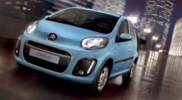
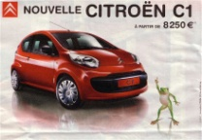
Citroën C1
Sémantique | La Citroën cherche a toucher une cible citadine urbaine avec ça voitures entrée de gamme positionné sur la faible consommation et la praticité.
Accroches, slogan, signatures | Créative Technologie porte le nouveau positionnement de l’entreprise Citroën. La C1 joue donc sur le design particulier en forme de petite grenouille en proposant une voiture urbaine à faible consommation
Couleurs | 25 couleurs
Photos & images,
Logos & mascottes éventuelles,
Prix | à partir de 8 290 €
Campagnes de communication et tendances marketing exploitées | La marque acquit une forte image sur le plan publicitaire, l’entreprise à attacher beaucoup d'importance à la communication. Pour promouvoir le plus petit modèle de la gamme, citroen utilise une campagne de communication décalé avec une grenouille. En effet, la grenouille rappel le design de la voiture et reste en lien avec leur objectif publicitaire pour viser les enfants et l’innovation. Le constructeur automobile fait appel a ses fans facebook pour créer la nouvelle Citroën C1 Connexion, en effet le constructeur élargir veut élargir sa gamme de produit en faisant appel à la nouvelle génération des « digital native » avec comme canal les réseaux sociaux. Nous pouvons par ailleurs distinguer le nom de la future voiture C1 Connexion, un nom qui est dans l’air du temps.
Personnalisation | -
Design | La Citroën C1 se démarque par ses feux avant tout en rondeurs (en forme de goutte d'eau) et sa grande grille d'aération située sous la calandre. Les appuie-têtes avant sont intégrés, les vitres arrières sont à compas sur le modèle cinq portes, et fixes sur la trois portes. Le hayon est une simple vitre teintée en noir dans sa partie basse (afin de supporter visuellement le logo C1)
Cible visée | Cible jeune urbaine
Continent acheteur | Europe
Date de création du modèle | Présentés en première mondiale au Salon de Genève et lancés en série le 28 février 2005
Sortie des nouveaux modèles

Slide 30
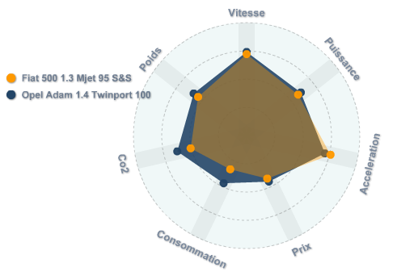
Fiat 500 vs Opel Adam

Slide 31
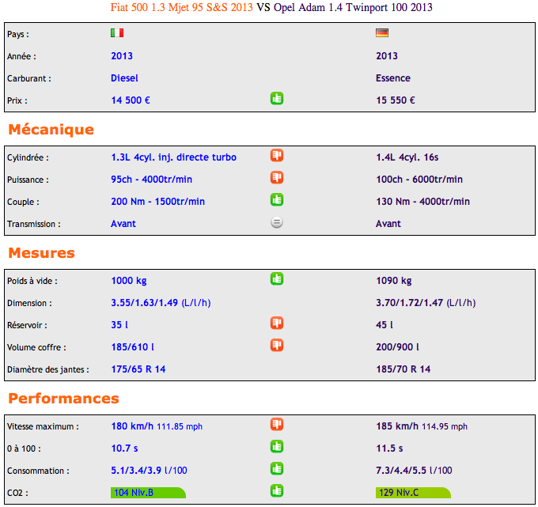

Slide 32
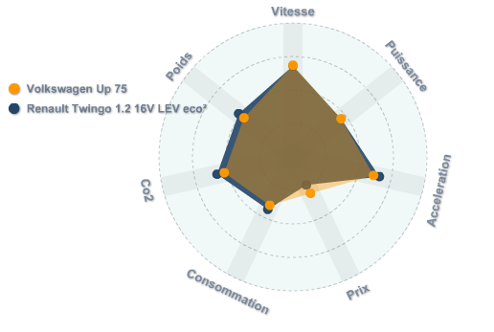
Volkswagen Up vs Renault Twingo

Slide 33
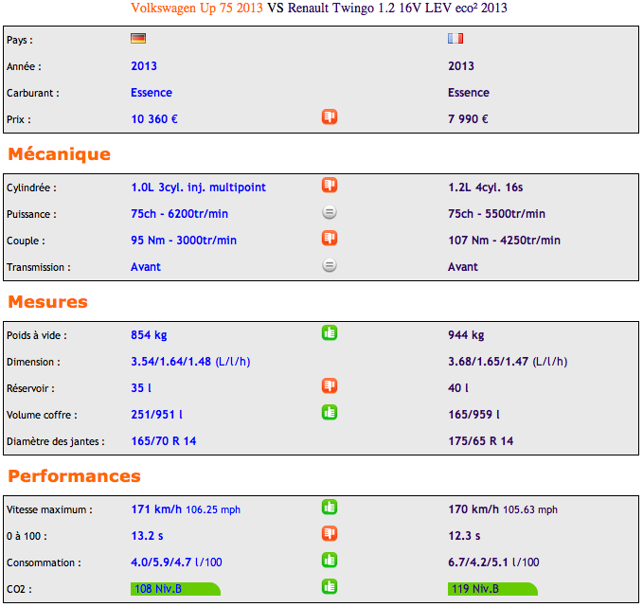

Slide 34
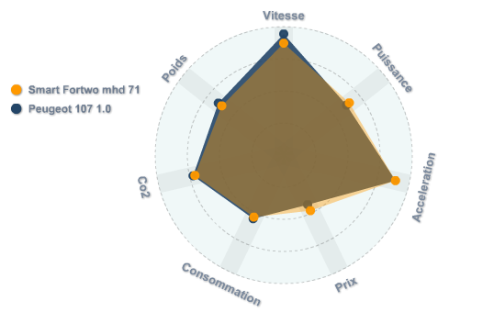
Smart Fortwo vs Peugeot 107

Slide 35
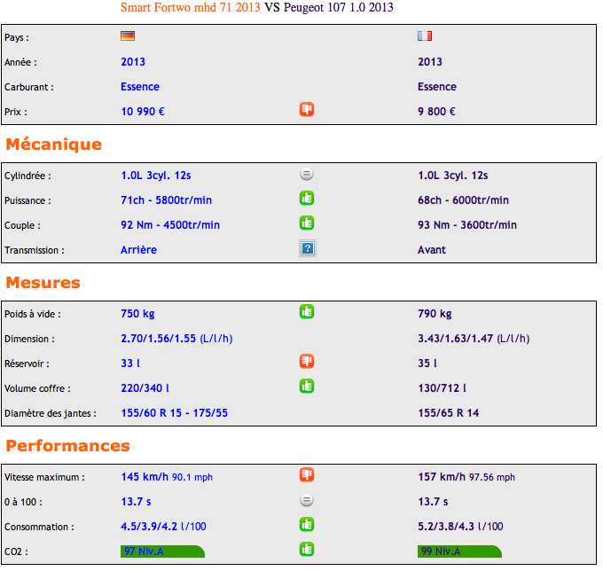

Slide 36
Définition des groupes stratégiques
Ces différents éléments nous permettent de déterminer les groupes stratégiques.
On peut ainsi regrouper l’Opel Adam et la Fiat 500 qui se différencient de part leur position haut de gamme et leur personnalisation sans limite.
On peut également regrouper la Volkswagen Up et la Renault Twingo car elles se situent sur le même segment de prix et sont assez similaires au niveau de leurs équipements.
Enfin, on peut regrouper la Smart Fortwo et la Hyundai i10 pour leur engagement dans la démarche environnementale. Cependant, on peut également regrouper la Smart Fortwo et la Peugeot 107 de part leurs caractéristiques similaires.

Slide 37
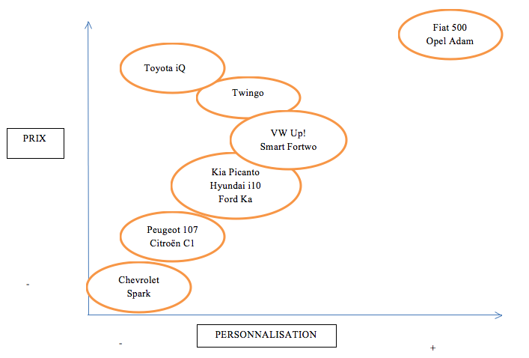
Matrice Prix/Personnalisation
+
-
-
+
Avec cette matrice, le constat est clair : plus la voiture est personnalisable, plus le prix est élevé.
A l’inverse, on constate que lorsque la voiture n’est pas ou peu personnalisable, elle fait partie des moins chères du marché.
Cette règle ne s’applique à la Toyota iQ, en effet elle fait partie du haut de gamme de la micro-citadine sans pour autant jouer sur la tendance de la personnalisation. De plus, les modèles asiatiques sont moins personnalisables que les autres véhicules du marché.
Le nuage de points nous montre également qu’une droite est presque traçable entre personnalisation et prix « moins », et personnalisation et prix « plus ».

Slide 38
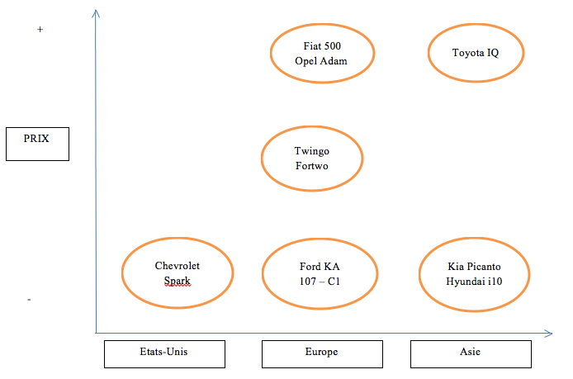
Matrice Prix/Continent
+
-
Amérique
On distingue trois continents sur le marché automobile, et plus précisément sur le marché de la micro-citadine : Amérique, Europe et Asie.
Lorsqu’on croise le continent avec le prix, on constate premièrement que le marché européen propose des prix faibles, moyens et élevés quand le marché asiatique en propose seulement des prix élevés et des bas prix, sans proposer de milieu de gamme. Enfin, le marché américain propose un seul modèle de micro-citadine, positionné en prix faible par rapport à ses concurrents.

Slide 39
Analyse SWOT Fiat 500
 | Positif | Négatif
Origine Interne (organisationnelle) | Forces : succès historique fiat 500 première génération savoir faire pour dans les « petites » voitures de la marque Fiat personnalisation forte du véhicule séries limités attrayantes (+ partenariats marque Gucci -> image qualité) innovation sur les motorisations + développement du concept éco-citoyens (Twin Air + faible consommation mise en avant) Déclinaison Fiat 500 L présentée au salon de Genève 2012 Communication importante | Faiblesses : prix élevé pour le créneau mini citadine image qualité Fiat moyenne voiture « coup de cœur » design « féminin »
Origine Externe (environnementale) | Opportunités : vague de réussite pour la sortie des vintages concurrents (mini, new Beetle) attrait pour les voitures à faible consommation / augmentation prix du carburant augmentation des ventes de citadines, mini citadines développement du marché des citadines sur le continent américain (USA) augmentation du poids de la femme dans la décision d’achat d’un véhicule (Fiat 500 plutôt féminine) lancement de la Fiat 500 sur le marché chinois | Menaces : forte concurrence sur le créneau mini citadine + voitures vintages développement concurrentiel voitures électriques / Hybrides prix occasions encore très élevés conjoncture de crise (/prix du véhicule + voiture coup de cœur)

Slide 40
Recommandations et préconisations
Suite à l’analyse des forces/faiblesses/opportunités/menaces, nous avons pu en dégager des recommandations.
Organisationnel
Garder les forces d’origine interne organisationnelle
Etre vigilant face aux prix élevés en comparaison au créneau mini-citadines
Améliorer la perception de la qualité de Fiat
Développer les motorisations pour diminuer l’effet « voiture coup de cœur » afin que les acheteurs n’achètent plus la 500 au détriment de la motorisation
Modifier le design très légèrement pour lui donner une allure plus masculine tout en gardant son charme d’antan afin d’élargir sa cible
Développer les produits pour des produits plus grands pour développer le marché et s’implanter sur le même segment que la Mini Cooper et la Coccinelle (Fiat 500L)
Personnalisation > continuer de proposer des configurateurs de personnalisation pour toujours plus se différencier de la concurrence
Ecologie > développement voitures hybrides/électriques et maintien de la faible consommation des modèles classiques

Slide 41
Environnemental
Forte concurrence sur le créneau mini citadine > rester innovant, toujours sortir de nouvelles séries, voire séries limitées, de même pour l’aspect vintage
Continuer la forte utilisation de campagne de communication
Rester proche de sa clientèle en instaurant des concours avec les propriétaires
Fortes menaces de substitution > Covoiturage, Velib, transports en communs, 2 roues
Internationalisation > toucher l’Asie, et autres continents

Slide 42
Conclusion
Arrivés aux termes de notre étude, on remarque que le marché de la mini-citadine est un marché très concurrentiel entre les concurrents et les caractéristiques
De plus, ce marché a de l’avenir notamment grâce à l’arrivée des technologies électriques et hybrides. Les micro-citadines sont parfaitement adaptées aux conditions de l’ électrique, l’avenir est assuré

